Slide 1

Trendy kriminality v České republice v roce 2020
Republikový výbor pro prevenci kriminality
23. 3. 2022

Slide 2
Vývoj evidované kriminality 1998-2021
Vrchol: 1999 – ve statistikách Policie ČR bylo evidováno 426 626 skutků
Předcovidové minimum: 2018 – 192 221 skutků
Pramen: Statistika Policie ČR
Rok | Policií zjištěné trestné činy | Objasněné trestné činy | Stíhaní pachatelé
1999 | 426 626 | 193 354 | 127837
2000 | 391 469 | 172 245 | 130234
2001 | 358 577 | 166 827 | 127856
2002 | 372 341 | 151 491 | 123964
2003 | 357 740 | 135 581 | 121393
2004 | 351 629 | 134 444 | 121531
2005 | 344 060 | 135 281 | 121511
2006 | 336 446 | 133 695 | 122753
2007 | 357 391 | 138 852 | 127718
2008 | 343 799 | 127 906 | 122053
2009 | 332 829 | 127 604 | 123234
2010 | 313 387 | 117 685 | 112477
2011 | 317 177 | 122 238 | 114975
2012 | 304 528 | 120 168 | 113024
2013 | 325 366 | 129 181 | 117670
2014 | 288 660 | 126 237 | 114608
2015 | 247 628 | 112 139 | 101881
2016 | 218 162 | 101 678 | 93379
2017 | 202 303 | 94 890 | 87168
2018 | 192 405 | 92 795 | 84990
2019 | 199 221 | 93 202 | 86209
2020 | 165 525 | 77 786 | 75405
2021 | 153 233 | 87 744 | 69749

Slide 3
Vývoj evidované kriminality 1998-2021
Pramen: Statistika Policie ČR

Slide 4
Osoby stíhané a vyšetřované Policií ČR v letech 2010–2020
Pramen: Statistika Policie ČR
Podíl opakovaně trestaných osob na stíhaných osobách celkem:
2010 = 47%
2015 = 52%
2018 = 37%
2020 = 40%

Slide 5
Vývoj počtu známých pachatelů dospělých a nedospělých (do 18 let) v letech 2010-2020
Pramen: Statistika Policie ČR

Slide 6
Majetková trestná činnost v letech 2010–2021 (dle dělení Policie ČR)
Pramen: Statistika Policie ČR

Slide 7
Násilná trestná činnost v letech 2010-2021 (dle dělení Policie ČR)
Pramen: Statistika Policie ČR

Slide 8
Hospodářská trestná činnost v letech 2010-2021 (dle dělení Policie ČR)
Pramen: Statistika Policie ČR
Škoda způsobená hospodářskou trestnou činností
2020: škoda celková 22,5 mld. Kč, škoda z HTČ 15,8 mld. Kč (70,2%)
2021: škoda celková 27,1 mld. Kč, škoda z HTČ 18,7 mld. Kč (69%)

Slide 9
Mravnostní trestná činnost v letech 2010-2021 (dle dělení Policie ČR)
Pramen: Statistika Policie ČR

Slide 10
Deset nejčastěji se vyskytujících trestných činů za rok 2020 dle počtu pachatelů stíhaných Policií ČR
Pramen: Statistika Policie ČR

Slide 11
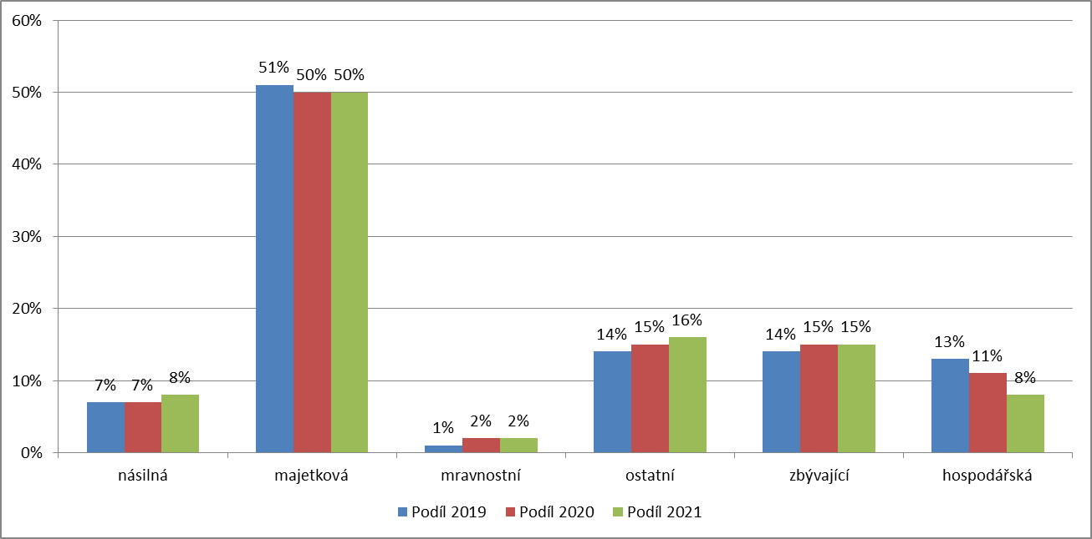
Srovnání struktury evidované kriminality v letech 2019, 2020 a 2021
Pramen: Statistika Policie ČR
Kriminalita ostatní:
Výtržnictví, sprejerství, ohrožování výchovy mládeže, obchodování s dětmi, zneužívání pravomoci úřední osoby, nedovolené ozbrojování.
Nejčetnější v této kategorii: Maření výkonu úředního rozhodnutí (2020 i 2021 přes 12 tis. skutků), trestné činy spojené s drogami – nedovolená výroba a držení omamných a psychotropních látek a jedů (2020 i 2021 cca 3 tis.), šíření toxikománie.
Kriminalita zbývající:
Trestné činy v dopravě, ublížení na zdraví z nedbalosti, týrání zvířat, účast na organizované zločinecké skupině, trestné činy spočívající v hanobení národa, rasy apod. a podněcování k nenávisti vůči skupině osob, zvýhodňování věřitele, šíření poplašné zprávy.
Nejčetnější: Ohrožení pod vlivem návykové látky (2020 i 2021 přes 8 tis.) a zanedbání povinné výživy (2020=7,2 tis., 2021=6,8 tis.).

Slide 12
Rozložení kriminality k 1.1. 2021
Zdroj: Ročenka ČSÚ https://www.czso.cz/csu/czso/pocet-obyvatel-v-obcich-k-112021, podklady Policejního Prezídia ČR, odbor věcných gescí a statistik

Slide 13
Faktory poklesu
Celkově se trend kriminality v ČR oproti nárůstovému roku 2019 navrátil k poklesu, dokonce výraznému, nicméně rok 2020 je specifický zejména ze dvou důvodů:
Jedním z nich je vliv pandemie COVIDu-19 a s ní souvisejících opatření, jako bylo např. omezení pohybu obyvatel ČR v rámci lockdownu nebo značná regulace turismu. Je rovněž třeba kalkulovat i s povědomím pachatelů o zpřísnění postihu za trestnou činnost v době vyhlášeného nouzového stavu.
Druhým faktorem je zvýšení hranice škody a následků v trestněprávních kauzách na dvojnásobek, kterou provedla s účinností od 1. 10. 2020 novela trestního zákoníku č. 333/2020 Sb. Související kvalifikované odhady k tématu hovoří o tom, že tento krok sám o sobě může představovat snížení počtu trestných činů o 3 až 5 tisíc případů ročně.
Je tedy třeba přistupovat k prezentovaným datům s uvědoměním si těchto markantů.
V roce 2021 statistiky Policie ČR trvající pokles evidované kriminality potvrzují.

Slide 14
Další poznatky
Ve spojitosti s pandemií bylo možno zaznamenat nové jevy v trestné činnosti, např. vydírání s výhrůžkou šíření koronaviru, nárůst přečinu šíření nakažlivé lidské nemoci (i z nedbalosti), šíření poplašných zpráv a významný přesun aktivit do kyberprostoru. Nařízením vlády č. 75/2020 Sb. byl s účinností od 13. března 2020 doplněn výčet nakažlivých nemocí pro trestněprávní účely právě o onemocnění COVID-19.
Zjištěnou trestnou činností byly v roce 2020 způsobeny škody ve výši 22,5 mld. Kč, což je o jednu a tři čtvrtě miliardy korun méně než v roce předchozím. V rámci Policie ČR byl zajištěn majetek z trestné činnosti ve výši cca 6,3 mld. Kč. V roce 2021 činila celková způsobená škoda i přes pokles zjištěných skutků 27,1 mld. Kč.
Regionální pokles kriminality byl rovněž plošný, nejvíce k nápadu trestné činnosti přispívá tradičně Praha (23 %), nejméně Karlovarský kraj s 2,7 %.
Osoby do 18 let věku tvoří stabilně cca 5 % ze všech stíhaných a vyšetřovaných osob, ale počty známých pachatelů v této kategorii výrazně poklesly.

Slide 15
Průzkum IKSP k dopadům pandemie Covid-19
Ke zjištění poznatků a názorů odborníků z praxe byl proveden vlastní průzkum IKSP. K jeho realizaci byla zvolena forma osobních strukturovaných rozhovorů.
Celkem bylo uskutečněno 18 rozhovorů v období od 17. června do 2. srpna 2021; odpovídalo celkem 22 respondentů.
Rozhovory byly uskutečněny s pracovníky orgánů činných v trestním řízení, tj. státního zastupitelství – nejvyššího státního zastupitelství a obvodního státního zastupitelství, Nejvyššího soudu ČR, Policie ČR, konkrétně s pracovníky ředitelství Služby kriminální policie a vyšetřování a ředitelství Policie ČR Praha, dále na ředitelství Vězeňské služby ČR a ředitelství Probační a mediační služby.
Rozhovory byly provedeny také s pracovníky prevence kriminality, konkrétně odboru prevence kriminality Ministerstva vnitra ČR a s tajemníkem jedné z obvodních komisí prevence kriminality v Praze.
Dotazováni byli také pracovníci sociální práce, tj. sociální kurátor a pracovník OSPOD.
Do rozhovorů byli zahrnuti i pracovníci z akademické sféry, konkrétně z Policejní akademie a z Národního ústavu duševního zdraví.
Důležité místo bylo vyhrazeno pro nevládní organizace, které působí v terénu – rozhovory byly provedeny s pracovníky organizací Rubikon, Bílý kruh bezpečí, Locika, Sananim a DropIn, tedy organizací, které působí v oblasti péče o oběti včetně dětských, v protidrogové oblasti a v oblasti sociální práce.

Slide 16
Vybraná zjištění I.
Došlo k nárůstu kyberkriminality, nárůst byl ale spíše v jednotkách procent (je ovšem třeba počítat s vysokou latencí, zejména u tzv. kyberšikany).Kromě obvyklých forem kyberkriminality se objevilo vydírání institucí (krádeže osobních dat, hrozba bombového útoku) a byla zaznamenána závažná hospodářská a finanční trestná činnost páchaná přes počítače. Stoupl tlak na veřejné zakázky (objednávky zdravotnického materiálu). V kyberprostoru byl zaznamenán nárůst nenávistných útoků (až o desítky procent), cílem těchto útoků byli hlavně politici a opatření proti Covidu.
Přibyli pachatelé kyberkriminality z řad mladistvých, kteří disponují dobrou znalostí práce na počítačích. Ve vztahu k distanční výuce se objevily útoky proti výukovým programům, ukázalo se, že učitelé, resp. školy neuměli ochránit používané platformy. Tato kriminalita ale spíše neměla zištný motiv. V aktivitách mládeže na Internetu byl zaznamenán nárůst šikanózního jednání a příp. sexuálně motivovaných aktivit, ale spíš odpovídal obecnému nárůstu kyberkriminality.
Ale projevy hate crime vykazovaly změnu nepřítele. Tím se stali politici a vláda. Zvýšil se počet trestních oznámení na politiky, obchodníky aj. v souvislosti s pandemií a opatřeními, naopak poklesl počet útoků na cizince, Romy a okrajové skupiny. Náladu ve společnosti ovlivňovali odmítači opatření, došlo k vytváření a šíření různých teorií a zvěstí v kyberprostoru.

Slide 17
Vybraná zjištění II.
Zásadní změny v chování pachatelů nebyly pozorovány. Nicméně některé částečně nové jevy v modu operandi zaznamenány byly. Lze předpokládat, že pachatelé měli obavy z nákazy jen zpočátku období pandemie.
Poklesla klasická majetková kriminalita, ubylo i pouliční kriminality; poklesla, ale také se více rozprostřela drobná kriminalita.
Byl konstatován úbytek kapsářů a podvodů páchaných v osobním kontaktu; podvody se více přesunuly na Internet nebo s použitím telefonu; objevilo se více podvodů souvisejících s nedodáním objednaného zboží. Na straně druhé došlo k renesanci podvodů páchaných za účelem vylákání peněz od poškozených.
Prakticky vymizel pouliční prodej omamných a psychotropních látek; pak byly nalezeny náhradní způsoby přísunu drog a stav na drogovém trhu se vrátil k „normálu“.
Respondenti v téměř naprosté shodě konstatovali, že vzestup domácího násilí nebyl viditelný, ale mohl být latentní. Pokud se projevil, tak spíše v rizikových, chronicky problémových rodinách, kde existovaly konflikty i před pandemií.
Největší dopady byly konstatovány na děti v pubertě a postpubertě, odkázané na sociální sítě, kde převládá negativismus a agrese, negativní emoce; děti vypadly z reálných sociálních kontaktů. Ale u kriminality a prekriminality dětí nebyl nezaznamenán nárůst, spíš porušování režimu omezení.

Slide 18
Mohou změny, které přinesla pandemie, předznamenávat trvalejší trend?
Podle názoru dotazovaných bude vše záviset na tom, zda dojde k návratu k původnímu stavu před pandemií. Například u poklesu kapesních krádeží se jedná pouze o přechodný jev, v návaznosti na rozvolnění opět docházelo k nárůstu kapesních krádeží. Lze tedy predikovat, že se jedná pouze o dočasné změny, které s uvolněním cestování pominou.Stejný trend pravděpodobně nastane v oblasti OPL, kdy otevření hranic, zrušení omezení pohybu osob přinese i nárůst poptávky po OPL. Policie v zásadě očekávala návrat k předpandemickému stavu ve všech oblastech kriminality.
U hospodářské kriminality se některé jevy teprve mohou projevit, možné jsou daňové úniky, vylákání a zneužití covidových dotací, problémy v účetnictví, úpadky firem. Asi setrvá zvýšená kriminalita páchaná on-line včetně posílení rizikového chování dětí na Internetu a sítích.
Dalším viditelným trendem je sociální propad uživatelů drog.
Obecně více respondentů, zejména z oblasti sociální práce konstatovalo, že systém sociální péče a pomoci nebyl připraven na náraz pandemie.
Praxí je naléhavě pociťována potřeba předem připraveného „krizového plánu“, který by v hlavních rysech stanovil způsoby práce a spolupráce zainteresovaných organizací a institucí v případě naléhavé potřeby a mimořádných okolností. Dále se plně projevila nedostatečná kapacita zařízení péče o mládež a děti, které se dostávají do psychických problémů.

Slide 19
Děkuji za pozornost.
Více: Scheinost, M. a kol.: Analýza trendů kriminality v České republice v roce 2020.
http://www.ok.cz/iksp/docs/470

